Slide 1

Ficha Técnica Portas
Portábelly Industria De Portas LTDA

Slide 2
Ficha técnica Kit BELLYPLAC
Kits – No Kit contém os seguintes itens: batente, guarnição, furação reversível ou temos a opção de lado direito e esquerdo.
Batentes: 100% em HDF ultra, tendo no branco recoberto com pet e no mogno, imbuia, angelim recoberto com papel melamínico.
Guarnição: 100% em HDF ultra, 7cm de largura, tendo no branco recoberto em pet e no mogno, angelim, imbuia com papel melamínico.
As guarnições terá a regulagem de 0,50 para um dos lados e 3cm para o outro lado.
A folha em HDF 3mm com enchimento em colmeia branco laca e branco fosco UV, imbuia, mogno, angelim em pintura UV BELLYPLAC.
Kit Porta pronta reversível ou com opção de lado direito/esquerdo, com jogos de dobradiças invisível, a porta já irá com o furo frontal e sem fechadura.

Slide 3
Ficha técnica Kit BELLYPLAC
Os batentes e guarnições foram desenvolvidos para reduzir ou eliminar os riscos de problemas com umidade. Deis que seja seguido as recomendações de uso do produto.
QUALIDADE GARANTIDA.
FÁCIL DE LIMPAR E MANTER.
NÃO AMARELA COM O TEMPO.
MAIOR RESISTÊNCIA A UMIDADE
ECOLOGICAMENTE CORRETO.
BATENTES
Altura | Largura | Espessura
2150mm | 90mm (12cm) | 30mm
2150mm | 110mm (14cm) | 30mm
2150mm | 140mm (17cm) | 30mm
2150mm | 170mm (20cm) | 30mm
Medidas especiais sob consulta.
GUARNIÇÕES
Altura | Largura | Espessura
2200mm | 70mm | 15mm
Medidas especiais sob consulta.

Slide 4
Ficha técnica BELLYPLAC e BELLYPLAC FRISADA
Quadro em Pinus.
Enchimento interno nas opções de colmeia, sarrafo ou sólida.
Chapa em HDF com pintura UV BELLYPLAC em branco, mogno, angelim e imbuia.
Contém fita de borda e embalagem.
Todas as Portas frisadas com chapa HDF e pintura UV BELLYPLAC : mogno, angelim e imbuia.
FOLHAS DE PORTAS
Altura | Largura | Espessura
2100mm | 600/620mm | 35mm
2100mm | 700/720mm | 35mm
2100mm | 800/820mm | 35mm
2100mm | 900/920mm | 35mm
2100mm | 1000mm | 35mm

Slide 5
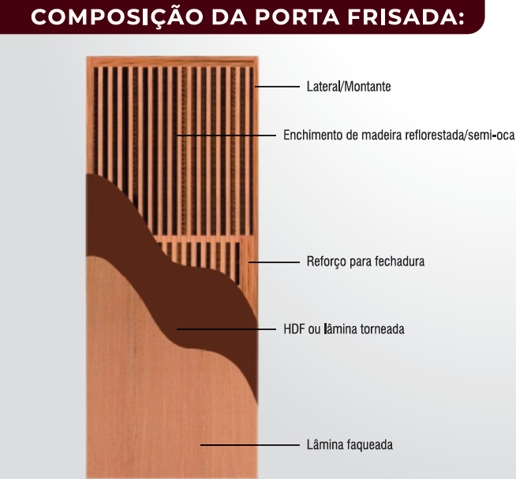
Ficha técnica Porta Frisada
ESPECIFICAÇÕES
Portas exclusivas para uso interno.
Não pode ser pintada com fundo ou tinta a base de água.
Não podem sofrer alterações em suas medidas.
TAMANHO PADRÕES
Altura | Largura | Espessura
2.10cm | 60/62cm | 30/35mm
2.10cm | 70/72cm | 30/35mm
2.10cm | 80/82cm | 30/35mm
2.10cm | 90/92cm | 30/35mm
2.10cm | 100cm | 30/35mm
PORTAS EM HDF 3mm

Slide 6
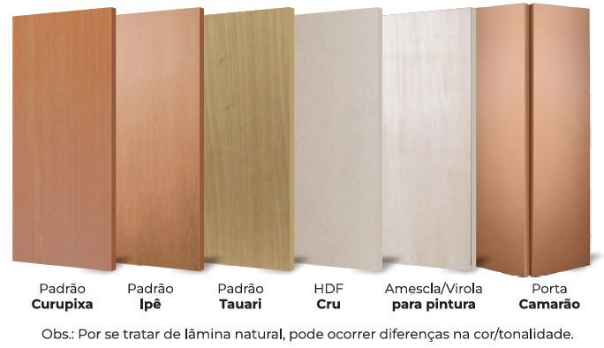
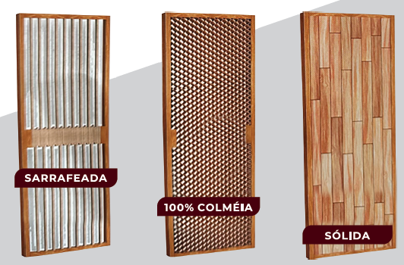
Folha de Portas Lisas ESTRUTURA INTERNA DA PORTA
Próximos slides irá ter a especificação de cada uma que temos

Slide 7
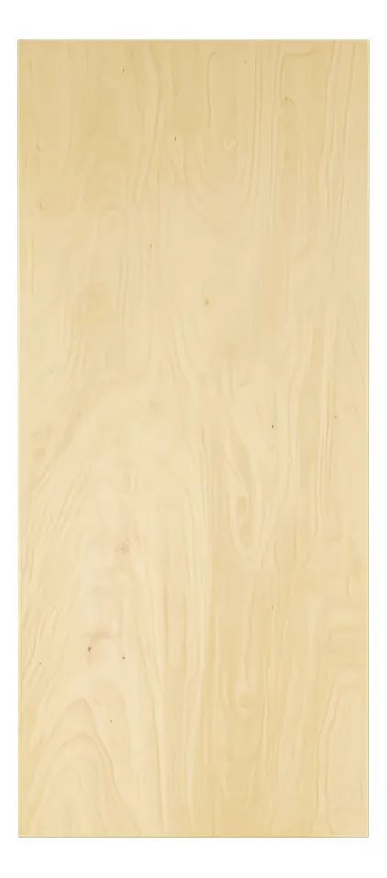
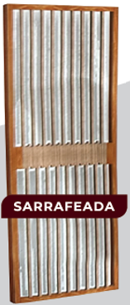
Ficha técnica Porta Semi-Oca (Virola)
Quadro em Pinus.
Sarrafo de compensado com reforço para fechadura e dobradiça.
Contra-Capa laminado.
Capa de virola/amescla

Slide 8
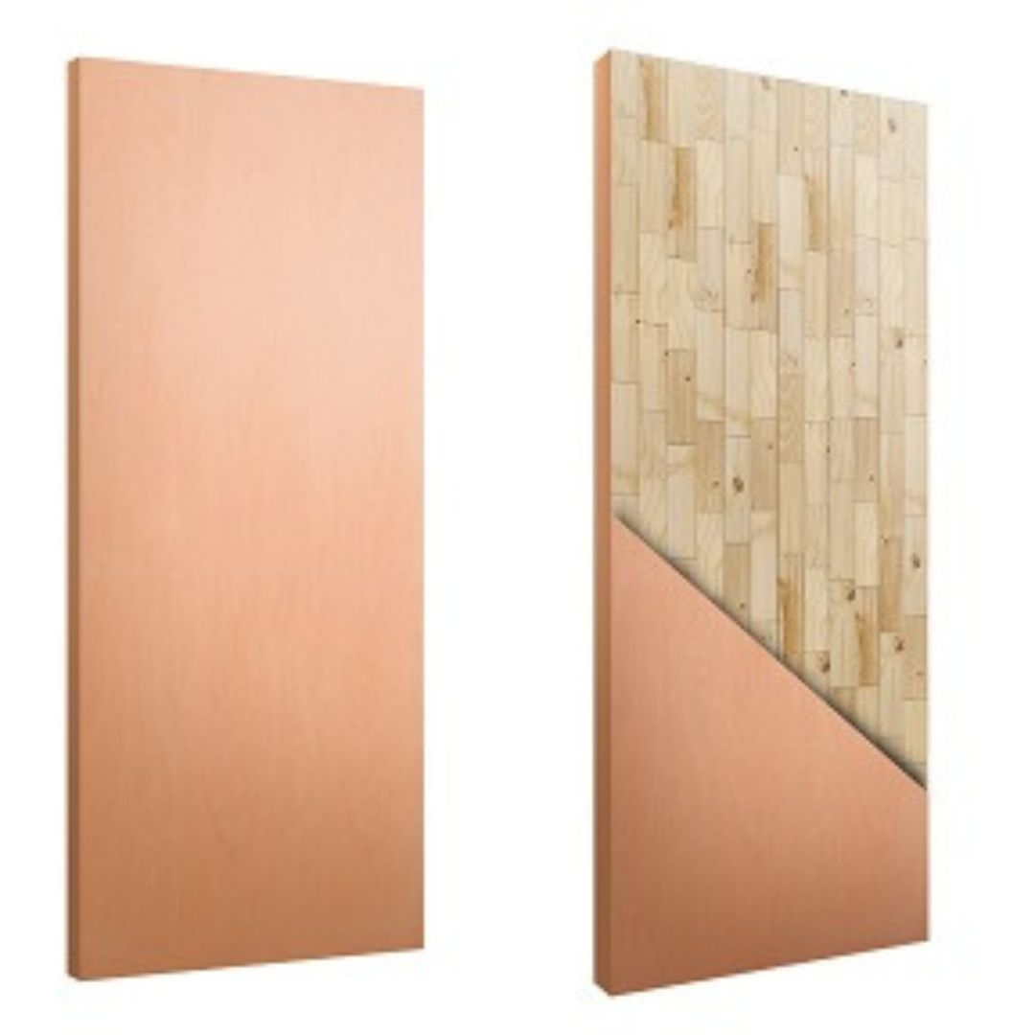
Ficha técnica Porta Sólida
Quadro em Pinus.
Painel de madeira maciça Pinus.
Contra-Capa laminada de Pinus.
Capas disponíveis: Virola, Curupixá, Tauari e Ipê.

Slide 9
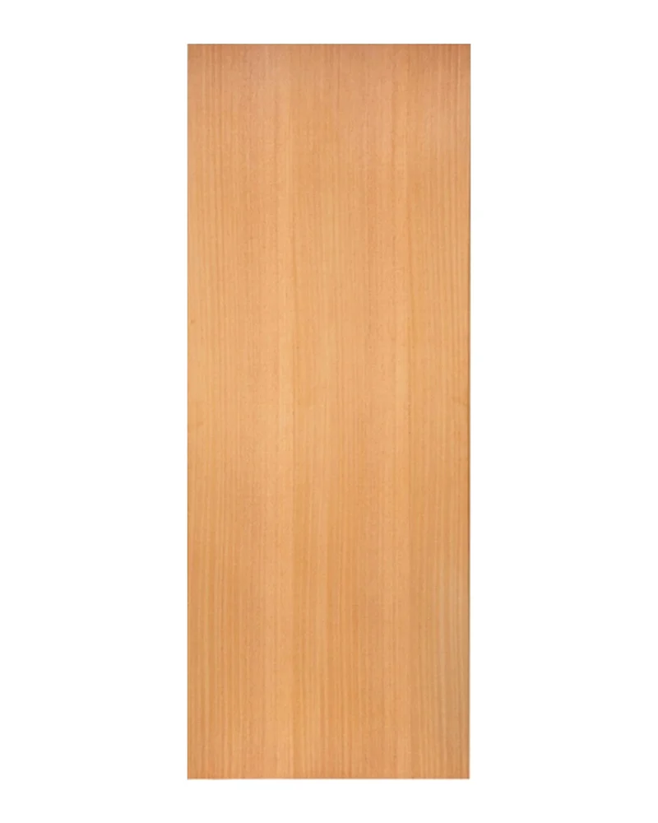
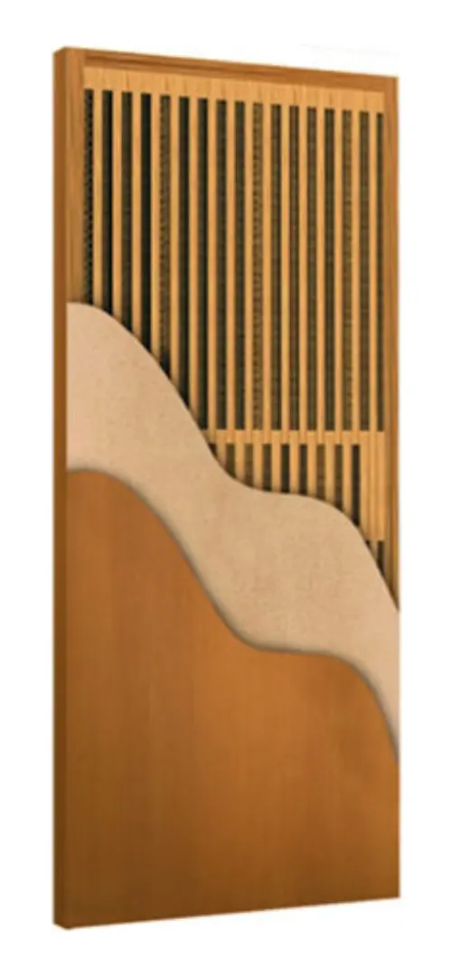
Ficha técnica Porta Lisa class para Verniz.
Quadro em Pinus.
Capa Laminada.
Contra-Capa em HDF.
Reforço para fechadura e dobradiça.
Filete nas Bordas e Embalagem
Capas disponíveis: Curupixá, Tauari e Ipê.

Slide 10
Ficha técnica Porta Lisa comercial para Verniz.
Quadro em Pinus.
Laminada Faqueada.
Contra-Capa Torneada.
Reforço para fechadura e dobradiça.
Filete nas Bordas e Embalagem.
Enchimento sarrafo e compensado.
Capas disponíveis: Curupixá, Tauari e Ipê.
Seria uma porta mais em conta que a class.

Slide 11
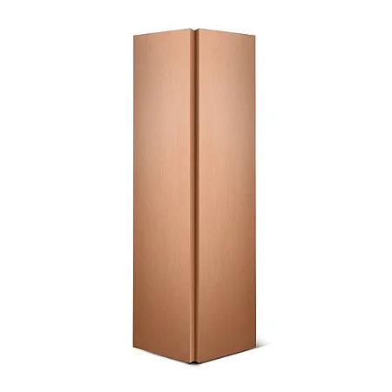
Ficha técnica Porta Camarão para Verniz.
Quadro em Pinus.
Laminada Faqueada.
Contra-Capa Torneada.
Reforço para fechadura e dobradiça.
Filete nas Bordas e Embalagem.
Enchimento sarrafo e compensado.
Capas disponíveis: Curupixá, Tauari e Ipê.

